Slide 1
ТЕМА УРОКА:
«Умелые руки не знают скуки» Раздел:«Мир труда»
8 класс с казахским языком обучения

Slide 2
Сегодня на уроке вы познакомитесь: - с современной притчей «E-mail»; будете рассуждать о роли труда в жизни человека на основе прочитанного текста. Вы научитесь: - составлять текст-рассуждение; раскрывая смысл пословиц и цитат; - определять структурно-композиционные особенности рассказа; - правильно ставить знаки препинания при обособлении обстоятельств, выраженных одиночными деепричастиями и деепричастными оборотами.
Сегодня на уроке вы:

Slide 3
ЗАДАНИЕ
Прочитайте пословицы и объясните их смысл.
Какая тема их объединяет? В каких ситуациях их можно использовать? Обоснуйте свой ответ.
Умелые руки работы не боятся. Умелые руки не знают скуки. Умелые руки голодными не останутся. Уменье да труд к славе ведут. Умение везде найдёт применение.

Slide 4
ПРОВЕРИМ
Человек, обладающий умениями и знаниями, никогда не пропадет, всегда будет нужен людям, всегда сможет обеспечить себя и свою семью.
При этом каждый должен понимать, что умение родится только в работе и просто так никому не дается.
Люди с умелыми руками трудятся не покладая рук.

Slide 5
ЗАДАНИЕ
Подберите синонимы и определите, каким членом предложения является фразеологизм
не покладая рук?

Slide 6
ПРОВЕРИМ
Трудится (как?) не покладая рук
Синонимы- усердно, прилежно.
Синтаксическая роль- обстоятельство (пысықтауыш)

Slide 7
Обстоятельство — второстепенный член предложения, который обозначает место, время, причину, образ действия и отвечает на вопросы: Где? Куда? Как? Откуда? Когда? Зачем? Почему?

Slide 8
Что такое обособленные члены? Обособление – это выделение части предложения интонационно, а на письме – запятыми с двух сторон. Обособленные обстоятельства — это обстоятельства, которые выделяется в предложении по смыслу, интонационно и с помощью пунктуации. Взяв со стола книгу, Арман сел в кресло. Взяв со стола книгу- обособленное обстоятельство, выраженное деепричастным оборотом.

Slide 9
Примеры предложений с обособленными обстоятельствами с деепричастным оборотом: Передвинув мебель, мы освободили пространство (освободили – каким образом? – передвинув мебель). Ребята, укрывшись от дождя в шалаше, обсуждали увиденное (обсуждали – когда? – укрывшись от дождя).

Slide 10
Обстоятельства, выраженные деепричастным оборотом, не обособляются: Если деепричастный оборот входит в состав фразеологического выражения. Пример: Они трудились не покладая рук весь день. Если деепричастный оборот близок по смыслу к сказуемому или входит в его состав. Он стоял опустив голову. Одиночное деепричастие на –а, -я, выполняющее функцию обстоятельства образа действия (как? каким образом?) О происшествии брат рассказывал (как?) смеясь. Вернемся к лексической теме нашего урока.

Slide 11
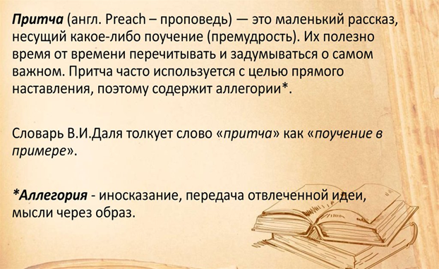

Slide 12
Задание Прочитайте эпиграф и объясните смысл народной мудрости. Под лежачий камень вода не течет.

Slide 13
Проверим Эта пословица говорит о том, что если ничего не предпринимать , дело не сдвинется с места, ничего не изменится. Такой пословицей мы как бы побуждаем человека к действию. Прослушайте притчу “E-mail”

Slide 14
Задание Притчи учат, дышат народной мудростью и дают простые ответы на сложные вопросы. В них каждый найдет что-то для себя. Какой вывод сделали вы, прочитав эту притчу?

Slide 15
Проверим Притча о стремлении, о действии, о том, что какое-то событие или человек может стать поводом изменений в жизни.

Slide 16
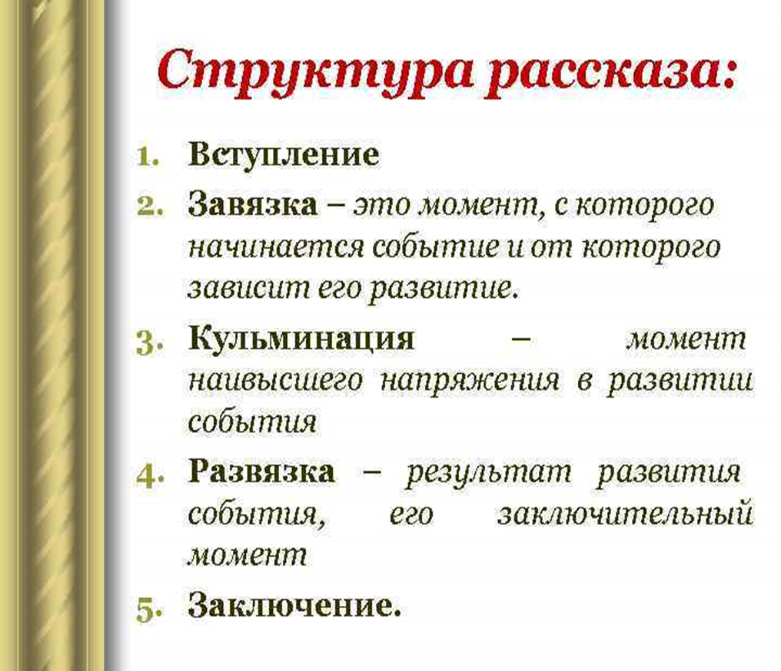

Slide 17
Задание
Найдите в притче вступление, завязку, кульминацию, развязку, заключение, используя опорную схему.
.

Slide 18
Проверим Вступление: Один мужчина потерял работу. Через несколько месяцев он узнал, что в местном отделении Microsoft требуются уборщики, и предложил свою кандидатуру. Завязка: Ему отказывают, так как у него нет E-mail. Развитие действия: Человек уходит и начинает размышлять, как можно заработать деньги. Кульминация: Начинает работать не покладая рук. Развязка: Успеха он добивается благодаря упорному труду. Заключение: Работающий человек выигрывает всегда, нужно лишь немного удачи, море терпения и трудолюбия, чтобы достичь успеха.

Slide 19
Задание
Выпишите из текста предложения с обособленными обстоятельствами, выраженными деепричастием или деепричастным оборотом.

Slide 20
Проверим Мужчина, смутившись, ответил, что у него нет e-mail, на что директор расстроенно произнёс. И пошёл он от дома к дому, предлагая свой товар.

Slide 21
Задание Преобразуйте данные предложения в предложения с деепричастием или деепричастным оборотом. Мужчина ушёл расстроенный. Он немного подумал, пошёл на оптовый овощной рынок и купил там 10 кг помидоров.

Slide 22
Проверим Расстроившись, мужчина ушёл. Немного подумав, он пошёл на оптовый овощной рынок и купил там 10 кг помидоров.

Slide 23
Сегодня на уроке - познакомились с современной притчей «E-mail»; - определили структурно-композиционные особенности рассказа; - научились правильно расставлять знаки препинания при обособлении обстоятельств, выраженных одиночными деепричастиями и деепричастными оборотами.

Slide 24
Напишите эссе на тему «Труд – второе имя любой профессии», используя ПОПС формулу. П – позиция О – объяснение (или обоснование) П – пример С – следствие (или суждение)

